Slide 1
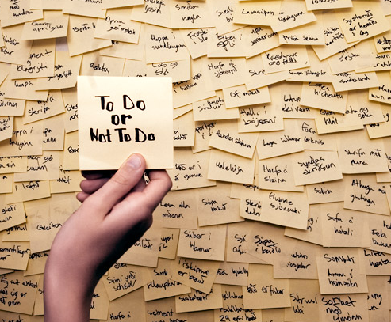
Test Schedule
We will start at 16.05

Slide 2
Our agenda:
Estimations
- By Test Cases;
Test Schedule
- Important factors;
Test Strategy
- How to combine several test techniques;
- Properties of good test strategy.
Test Plan
- Test Plan template;
- Detailed review of each section.
- By UCP;
- By Dev;
- In Agile.
- Tools;
- Process of creation test schedule.

Slide 3
Content
What a test schedule is?
Why do we need test schedule?
Important factors affecting test schedule
Tools
Test schedule creation process

Slide 4
Content
What a test schedule is?
Why do we need test schedule?
Important factors affecting test schedule
Tools
Test schedule creation process

Slide 5
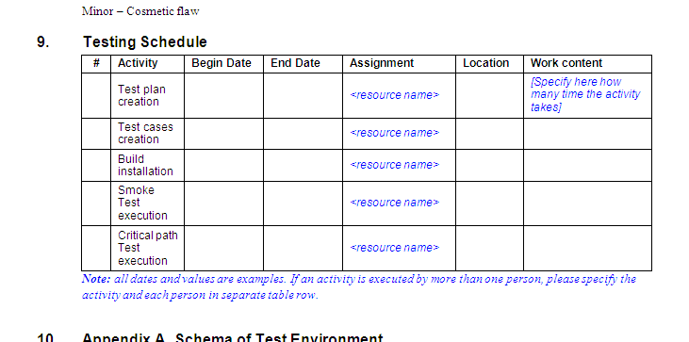
What a test schedule is?
Notes:
Каждый Test Team Lead при планировании тестирования для проекта (написания тест плана) сталкивается с одним из обязательных его частей – TEST SCHEDULE.
В стандартном епамовском темплейте для теста плана эта часть выглядит именно так (см. картинку).
На первый взгляд довольная простая табличка…
Вопрос в зал – что же такое Test Schedule?

Slide 6
a part of test plan
What
Who
When to start
When to finish
Notes:
Определения есть различные, но главное что мы должны знать, что
это одна из важнейших частей тест плана, которая содержит в себе информацию о том,
Что мы будем тестировать;
Кто будет тестировать;
Когда приступать к тестированию;
И когда оно должно быть завершено.

Slide 7
Content
What a test schedule is?
Why do we need test schedule?
Important factors affecting test schedule
Tools
Test schedule creation process

Slide 8
Purpose
Customer
What are they doing?
Test lead, PM
Are we on schedule?
Tester
What are my tasks?
What should I do today?
When should I start?
When should I finish?
When something will be done?
Should I correct something?
How to improve team coordination?
How to make testing process transparent to the whole project team?
Notes:
Зачем нам составлять тестовое расписание?...

Slide 9
Content
What a test schedule is?
Why do we need test schedule?
Important factors affecting test schedule
Tools
Test schedule creation process

Slide 10
Test Schedule
Input
Tasks
Estimate
Output
Who
When to start
When to finish
Notes:
Итак у нас есть таски и эстимации для этих тасков – которые и образуют входные данные для тестового расписания.
На выходе мы получаем - кто эти таски будет делать, когда начинать и когда заканчивать.

Slide 11
Important Factors
Test schedule
Team
DEV schedule
Project
Customer
Notes:
Когда мы составляем тестовое расписание – то какое оно у нас получится, будет разным для разных проектов.
Рассмотрим группы факторов, которые влияют.
1. Команда, в которой мы работаем
2. Расписание девелоперов
3. Особенности проекта
4. Пожелания заказчика
Поговорим о каждом факторе подробнее…

Slide 12
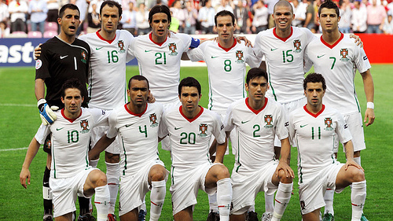
Team Factors
Skills
Technical
Testing
Area knowledge
Preferences
Team development
Backups, vacations, risks
Level of delegation
Load balancing
Notes:
1. Скилы:
- Для некоторых тасков нужно определенные технические скилы, которые есть не у всех;
Скилы по тестированию. Если сложные логический таск, то его должен исполнять достаточно опытный специалист с хорошим навыком аналиаза требований, иначе тестирование будет очень поверхностным;
Знание области – если таски короткие, а человек не знает области – долго будет разбираться.
2. Учитывать предпочтения, насколько это возможно
3. Развитие команды – если на технически сложной области только один человек, а остальные ничего об этом не будут знать – будут проблемы (незаментимость и бесперспективность для остальных).
4. Как построено делигирование в команде. Зависит от количества тасков, чем больше маленьких тасков – тем больее детальное расписаниею
5. Равномерное распределение нагрузки – в разные фазы проекта разные нагрузки. Сложно для большой команды

Slide 13
DEV Schedule Factors
When feature is available for testing
Deadlines
Build schedule
Task priority
Problems:
No build schedule
Development schedule slips
Testing underestimate
More/less bugs than expected
Need to adjust testing in process
Bottle neck resources
Whole team operations
Notes:
Главные ограничения для нас:
Когда фича доступна для тестирования. Пока она недоступна – мы тестировать не можем
Сроки
Расписание билдов, так как, например, после билды мы планируем смоук тест и верификацию багов
Приоритет тасков. Начинаем с самых важных.
Зачастую по этим пункту не хватает информации
Need to adjust testing in process -> test schedule должно легко редактироваться
Bottle neck resources –> ограничение в ресурсах (серверах и т.п.)

Slide 14
Project
Intensity
More need to use effectively every hour
Less time to update long and complex schedule
Need to redistribute resources very quickly
Need to notice any slips very quickly
Every day do right tasks (priority)
Ambiguity
More changes to schedule will happen
Size and complexity
Bigger project – more factors to balance, to consider
Bigger project schedule – harder to read, to update
Bigger project – harder to know what I am doing today
Notes:
Интенсивность
Чем проект интенсивнее/напряженнее, тем важнее использовать каждый час –> более детальное расписание
Тяжело для тест-лида
Двусмысленность
Недоопределенность -> надо включать в расписание более общие таски, так как все детали изменятся, пока мы дойдем до этих тасков
Размер и сложность
Если проект короткий и простой -> просто составлять расписание
Большой проект -> больше взаимосвязей и изменений –> больше факторов, которые надо учитывать -> больше сложностей для всех

Slide 15
Customer
Load on resources
Is 100% load required?
% of time for certain activities
Level of flexibility
Can schedule be adjusted in process?
All tasks specified in advance?
Dividing work into tasks
Acceptable and not acceptable tasks
Spelling certain tasks separately or together
Level of detail (phase, day, hour)
Format
Excel
Microsoft project
Word table
Notes:
Может диктовать отношение к нагрузке на ресурс – хочет ли заказчик, чтобы в расписании было видно все 8 часов загрузки человека? Если ДА – очень осложняется при составления расписания. Зачастую есть пустые дни – где нет запланированных тасков (что-то доделывает, что-то верифает и т.п.)
ограниченный % времени на определенные активности. Например на коммуникацию не более 5% или чтобы какого-таска не было в расписании вообще –> снижает нашу гибкость, расписание становится более показательным менее реальным для работы
2. Иногда заказчик диктует насколько гибко мы можем пользоваться расписанием – ни шагу влево / вправо. Не следует указывает все таски заранее, например, если у нас 2 прохода, то для второго лучше составить расписание после первого, когда мы можем какие-то задачи перераспределить.
3. Заказчик часто влияет на то, как работа делится на таски ->
Некоторые таски для заказчика могут быть не acceptable вообще;
Некоторые заказчики хотят делить работу по какому-то определенному принципу;
Уровень детальности.
4. Наиболее частые Word, Excel, MS Project- какой заказчик захочет – такой и будем делать….

Slide 16
Content
What a test schedule is?
Why do we need test schedule?
Important factors affecting test schedule
Tools
Test schedule creation process

Slide 17
Tools
MS Project
Word
Excel
Notes:
Вот мы с вами плавно и перешли к форматам и соответсвенно к тулам, которые мы используем при составлении расписания

Slide 18
Tools
MS Project
Word
Excel
Notes:
Вот мы с вами плавно и перешли к форматам и соответсвенно к тулам, которые мы используем при составлении расписания

Slide 19
Simple Table
10-15 tasks
Easy
Often too generic tasks
Use in simple cases
Phases, milestones
Very small features
Notes:
Простая таблица, как в тест плане.
Плюсы – очень простой, легко читать
НО
Работает только в простых случаях, когда не больше 10-15 строчек.
Например, если мы трекаем только фазы и milestones (с 2 по 20 февраля) или для тестирования очень маленьких фич

Slide 20
Tools
MS Project
Word
Excel
Notes:
Excel

Slide 21
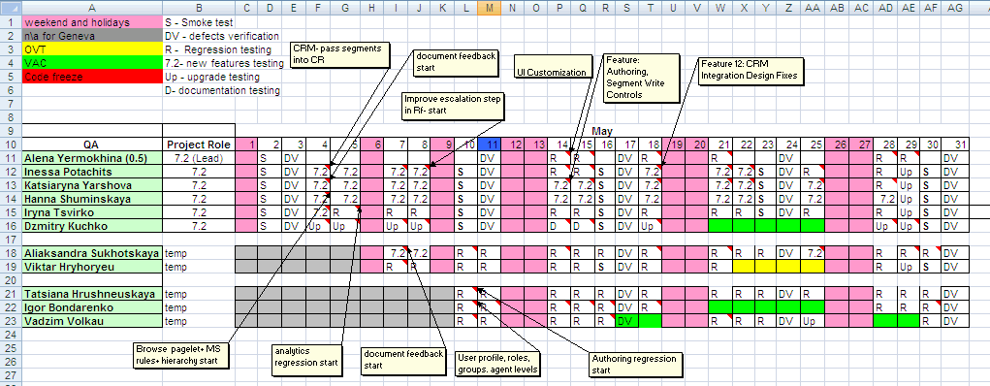
Excel Format
Very complex to create and maintain;
Easy to make mistakes.
Set calendar: dates , weekends, holidays;
Set vacations;
Schedule recurring tasks (smoke, defect verification);
Schedule “whole team” tasks (test on complex configuration);
For each person, distribute her tasks in order of priority;
Use regression to fill in blanks.
Notes:
Все в экселе, а потом заказчикам в mpp
Есть дата релиза и до этой даты создется такое расписание
Сначала готовится шаблон,
Проставляются выходные дни,
Затем повторяющиеся задачи (smoke, verification),
Далее сложные таски, которые требуют работы всей команды,
Затем фичи по приоритетам,
Оставшееся время менее важными тасками и регрессией

Slide 22
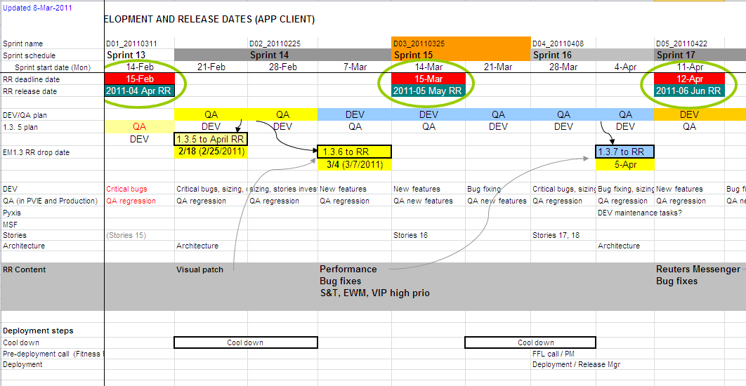
Test Schedule in Project Schedule
Release
Test scope planning
Quality Center
Bugs verification (Jira)
Testing (new features, regression, …)
Notes:
Это расписание Eikon Mobile 1.3
Спринты по 2 недели, раз в месяц – релиз
Здесь видно чем занимается DEV и QA
Для QA только основные фазы, даже фокус – новые фичи или регрессия

Slide 23
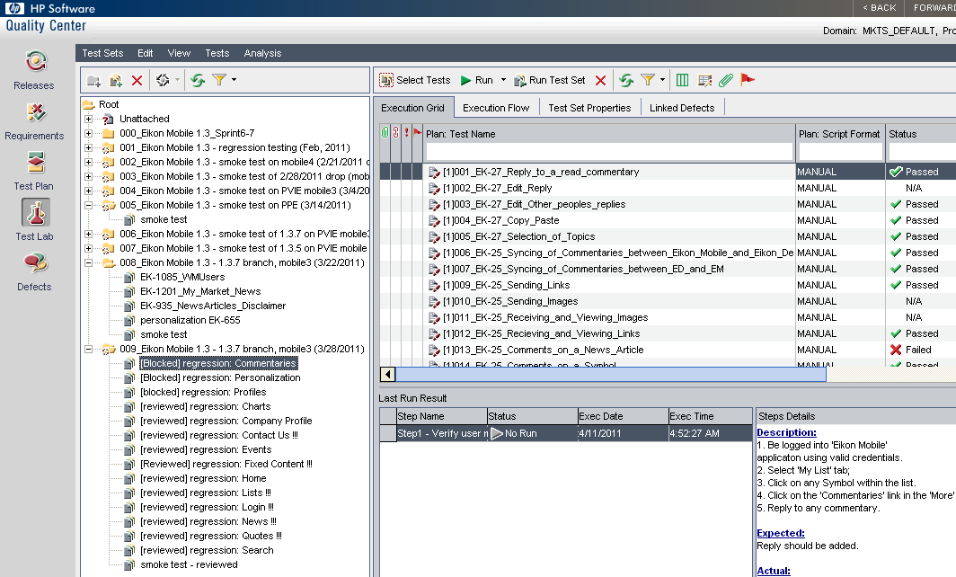
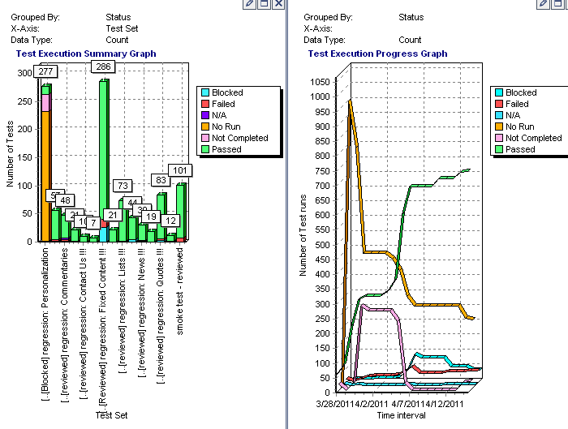
Quality Center
Notes:
Вот так выглядит список тасков Quality Center…

Slide 24
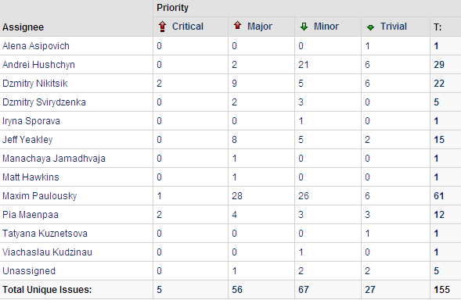
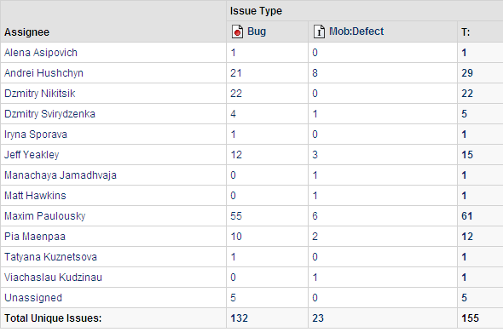
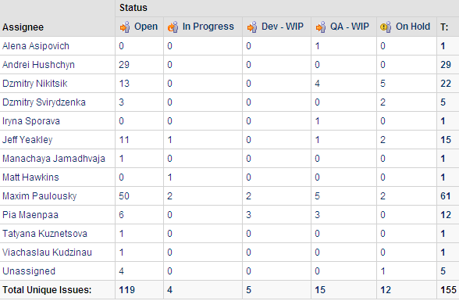
Jira
Notes:
Кроме того, можно посмотреть все заасаненные на себя задачи в Jira.

Slide 25
Tools
MS Project
Word
Excel
Notes:
Вот мы с вами плавно и перешли к форматам и соответсвенно к тулам, которые мы используем при составлении расписания

Slide 26
Access to MS Project
Available for Project manager IT roles
To view MS project files:
HD Projette - Microsoft Project Viewer (10$ per license)
http://www.highlydeveloped.net/
Export to Excel from mpp
Screenshot from mpp
Notes:
Следующий вариант MS Project
Сразу оговоримся, что здесь есть проблемы с лицензиями - доступно от уровня team lead.
Но вместе с Windows устанавливается HD Projette – которая позволяет просматривать mpp файлы

Slide 27
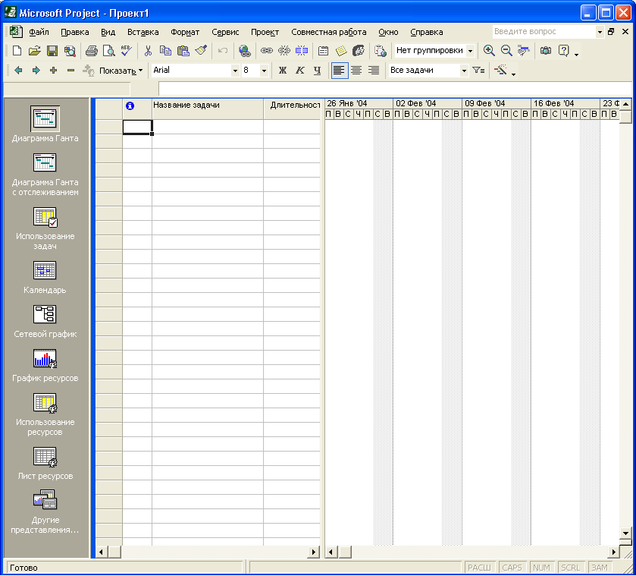
Access to MS Project
Линейка меню (Menu Bar)
Предназначена для доступа ко всем функциональным возможностям MS Project
Стандартная панель (Standard Bar)
Предназначена для доступа к основным функциям MS Project
Столбец индикаторов представления (Indicators)
Поле «Индикаторы» (Indicators), предназначенное для отображения условных обозначений некоторых свойств, состояний или значений элементов проекта
Панель форматирования (Formatting Bar)
Предназначена для доступа к основным функциям текущего представления
Панель представлений (View Bar)
Предназначена для быстрого переключения между различными срезами информации о проекте.
Notes:
Итак здесь у нас изображено окно MS Project-а. Что у нас здесь есть:
Линейка меню (Menu Bar) Предназначена для доступа ко всем функциональным возможностям MS Project
Стандартная панель (Standard Bar) Предназначена для доступа к основным функциям MS Project
Панель форматирования (Formatting Bar) Предназначена для доступа к основным функциям текущего представления
Панель представлений (View Bar) Предназначена для быстрого переключения между различными срезами информации о проекте.
Диаграмма Ганта
Слева – таски и такие свойства как продолжительность, начало, конец (можно настроить другие колонки)
Справа – видно как эти таски распределяются по времени
Клик - пример

Slide 28
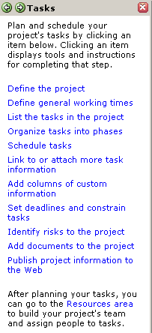
MS Project Roadmap
View >> Turn On Project Guide
Общие указания по планированию
Мастера
Советы
Ошибки
Notes:
MS Project Roadmap (View >> Turn On Project Guide)

Slide 29
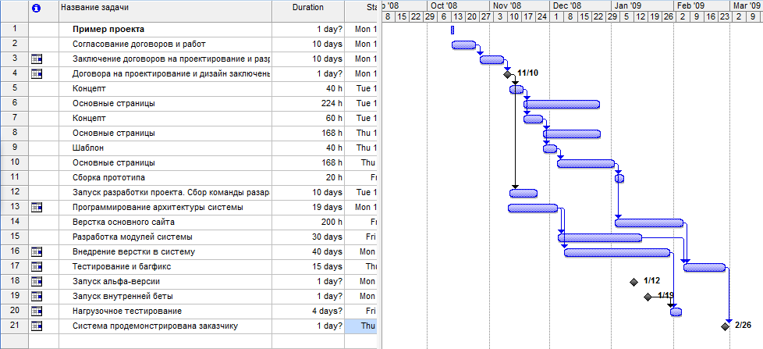
Gantt chart
Notes:
Диагра́мма Га́нта (англ. Gantt chart, также ленточная диаграмма, график Ганта) — это популярный тип столбчатых диаграмм, который используется для иллюстрации плана, графика работ по какому-либо проекту. Является одним из методов планирования проектов.
Первый формат диаграммы был разработан Генри Л. Гантом (Henry L. Gantt, 1861‒1919) в 1910 году.
The first known Gantt Chart was developed in 1896 by Karol Adamiecki, who called it a harmonogram. Adamiecki did not publish his chart until 1931, however, and then only in Polish. The chart is commonly known after Henry Gantt (1861–1919), who designed his chart around the years 1910–1915.^{[1][2][3]}
In the 1980s, personal computers allowed for widespread creation of complex and elaborate Gantt charts. The first desktop applications were intended mainly for project managers and project schedulers. With the advent of the internet and increased collaboration over networks at the end of the 1990s, Gantt charts became a common feature of web-based applications, including collaborative groupware.

Slide 30
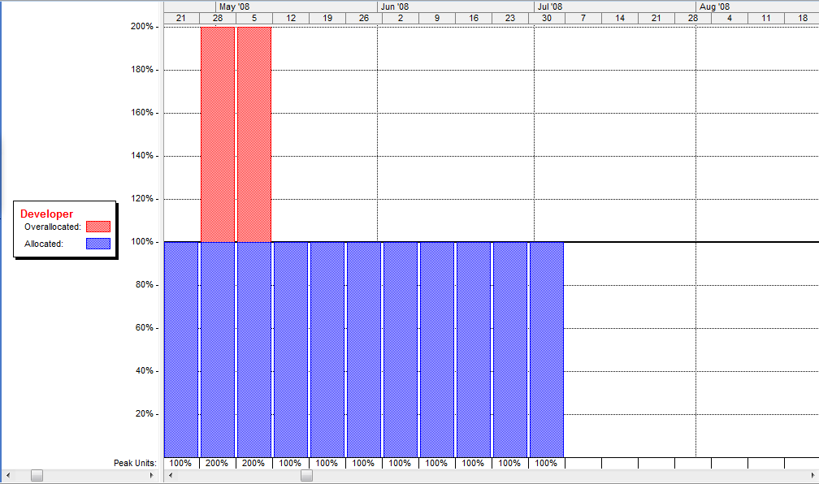
Resource Graph
Notes:
Еще нас будет интересовать диаграмма ресурсов – довольно часто используется. Она позволяет контролировать нагрузку ресурсов.

Slide 31
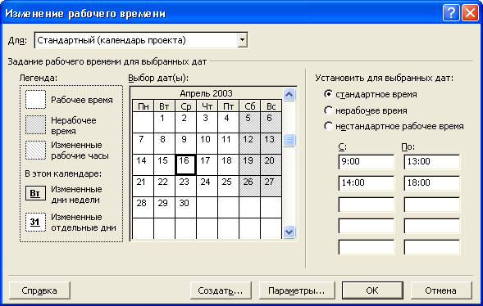
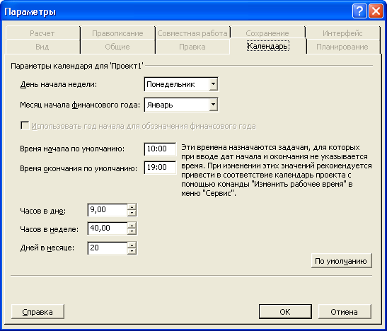
MS Project Calendar
Календари (Calendars) определяют порядок хода проекта, выполнения задачи, а так же доступности ресурса.
Для настройки календарей необходимо:
1. Выбрать пункт «Изменить рабочее время…» (Change Working Time) в меню Сервис (Tools).
2. В одноименном окне изменить рабочее время календаря проекта или создать другой календарь.
Notes:
Мы с вами сейчас будем рассматривать основные фичи MS Project/
Итак начнем мы с вами с календаря.
Tools -> Change working time. Например скоро будет 8 марта, 7 марта тоже будет выходным, но его надо перенести на субботу 12 марта. Эти изменения имеет смысл внести в расписание проекта. Таким образом, мы можем отметить рабочие и выходные дни.

Slide 32
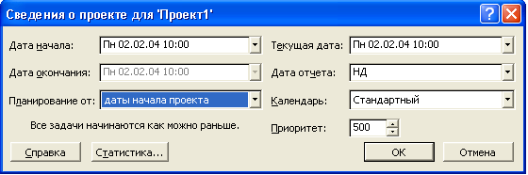
Parameters
Перед началом планирования необходимо установить параметры расчета расписания, воспользовавшись окном «Сведения о проекте» (Project Information), запускаемым одноименным пунктом в меню «Проект» (Project)
Календарный план проекта нужно составлять либо от «Даты начала» (Start Date), либо от «Даты окончания» (Finish Date).
Календарь (Calendar)
При планировании проекта требуется указать «Календарь проекта» (Project Calendar). Все задачи, создаваемые в проекте по-умолчанию будут использовать выбранный календарь.
Планирование от (Schedule from)
При планировании проекта требуется указать «направление» построения расписания.
Notes:
Перед началом планирования необходимо установить время начала проекта Project -> Project Information.

Slide 33
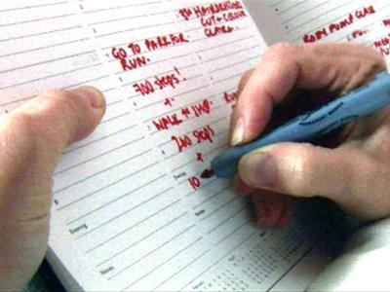
Calendar Planning
1. Enter Tasks
2. Organize Tasks into Phases
4. Select resources
3. Set Durations, Limitations and Deadlines
Notes:
Давайте дальше разбираться с тасками.
Какой у нас план действий:
Вносим таск и его подзадачи
Подзадачи группируем и сдвигаем вправо
Устанавливаем последовательность выполнения подзадач – типы связей мы с вами рассмотрим далее.
Далее мы назначить ресурсы…

Slide 34
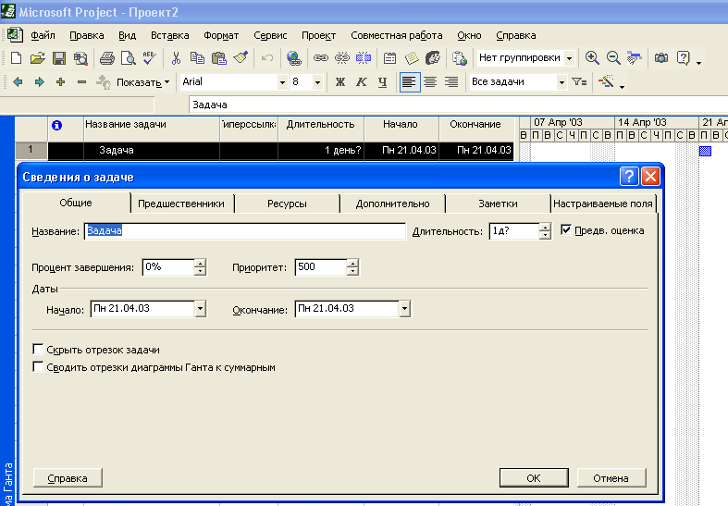
Create Task
Для создания задачи необходимо:
1. Открыть любое представление задач (например, «Диаграмма Ганта» (Gant Chart) с помощью меню «Вид» (View))
2. Выделить нужную ячейку в столбце «Название задачи» (Task Name) и нажать клавишу Insert. Аналогичное действие имеет пункт меню «Вставка/Новая задача» (Insert/New Task). Когда задача добавлена это отражается ее номером (ID) в серой колонке и синим прямоугольником на диаграмме.
Notes:
Начнем с создания задач. Есть 2 способа. По слайду…

Slide 35
Tasks Structure
Проект можно разделить на фазы, этапы и подэтапы, образующие иерархическую структуру.
В Microsoft Project фазы, этапы и подэтапы отображаются в виде суммарных задач (summary task). Задача, представляющая фазу, этап или подэтап, отображается в структуре на определенном уровне, а под ней, с отступом (т.е. на уровень ниже) показаны задачи, составляющие эту фазу, этап или подэтап. Любую задачу проекта можно структурировать как суммарную задачу (т.е. как фазу, этап или подэтап).
Результатом действий по структуризации является Структурная декомпозиция работ/СДР (Work breakdown structure) – иерархическая структуризация работ проекта, ориентированная на основные результаты проекта, определяющие его предметную область, при этом каждый нижестоящий уровень структуры представляет собой детализацию элемента вышестоящего уровня.
Notes:
По слайду…
Смотрите как это выглядит в MS project..

Slide 36
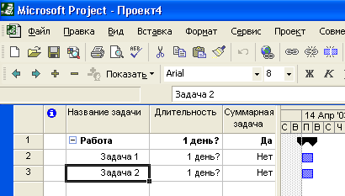
Tasks Structure
Для проведения декомпозиции в Microsoft Project необходимо:
1. Открыть представление задач (например, «Диаграмму Ганта» (Gant Chart)) с помощью меню «Вид» (View)
2. Произвести создание задач (Task Entry)
3. Изменить уровень задачи (или нескольких выделенных задач) с помощью кнопок:
Предыдущий уровень (Outdent Level) и
Следующий уровень (Indent Level).
При проведении этих операций изменяется значение поля «Суммарная задача» (Summary).
Для работы (т.е. действия, состоящего из других) его значение «Да» («Yes»), для задачи «Нет» («No»), а так же внешний вид прямоугольников на диаграмме.

Slide 37
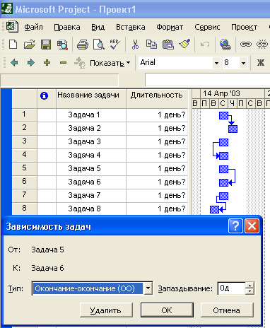
Relationships
Кнопка удаления связи выделенных задач (Unlink Tasks)
Кнопка связывания выделенных задач (Link Tasks)
В Microsoft Project поддерживаются следующие типы связей задач:
«Последовательные» Окончание-Начало (Finish-to-Start)
Предшествующая работа должна закончиться до того, как последующая работа сможет начаться
«Параллельные» Начало-начало (Start-to-Start)
Предшествующая работа должна начаться до того, как последующая работа может начаться
«Синхронизированные» Окончание-окончание (Finish-to-Finish)
Предшествующая работа должна закончиться до того, как закончиться последующая работа
«Последовательно-параллельные» Начало-окончание (Start-to-Finish)
Предшествующая работа должна начаться до того, как последующая работа может закончиться
Notes:
Теперь самое интересное – взаимосвязи или зависимости задач. Что это такое – связь между двумя задачами, при которой начало или окончание одной из них зависит от начала или окончания другой.
Задача, зависящая от другой задачи называется последовательная (successive), а та задача, от которой она зависит – предшественником (predecessor).
Для изменения типа связи необходимо два раза мышкой щелкнуть по типу связи в коне «Зависимость задач» и выбрать один из типов зависимостей.
Далее рассмотрим типы зависимостей.

Slide 38

Relationships: Finish-to-Start (FS)
Finish-to-Start – тип связи задач, при котором вторая задача не может стартовать пока не закончится предыдущая. Самый распространенный тип задач.
Например: Пицца не может быть съедена до тех пор пока не приготовлена.
Notes:
По слайду…
При увеличении длительности предшествующей задачи, время ее окончания пересчитывается и сдвигается на более поздний срок.

Slide 39

Relationships: Start-to-Start (SS)
Start-to-Start – тип связи задач, при котором обе связанные задачи стартуют одновременно. Применяется для распараллеливания задач.
Например: Зажечь газ на плите можно только после того, как включена конфорка.
Notes:
По слайду…
Изменение длительности предшествующей задачи не влияет на время начала и окончание последующей задачи.

Slide 40

Relationships: Finish-to-Finish (FF)
Finish-to-Finish – тип связи задач, при котором последующая задача не может закончиться раньше, чем заканчивается предшествующая задача. Например: Нельзя закончить класть рельсы до того, как не положены все шпалы на железной дороге.
Notes:
При увеличении длительности предшествующей задачи, время ее окончания пересчитывается. И так как время окончания последующей задачи, зависит от времени окончания предыдущей задачи, то изменение длительности предшествующей задачи приводит к перемещению даты начала последующей задачи на более поздний срок.

Slide 41

Relationships: Start-to-Finish(SF)
Start-to-Finish – тип связи задач, при котором окончание последующей задачи возможно только после начала предыдущей задачи. Применяется когда планирование проекта идет с конца.
Notes:
По слайду…
При увеличении длительности предшествующей задачи, время ее окончания пересчитывается, а время начала не изменяется и соответственно не влияет на последующую задачу.

Slide 42
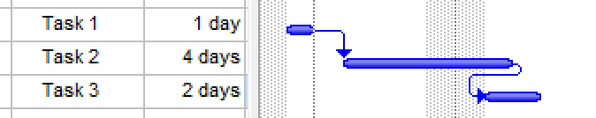
Relationships: Lag
Lag – запаздывание или опережение задачи. Может быть:
+ или -.
Измеряться в днях (d) или процентах (%).
Notes:
По слайду…
Значения таких задач вводится в поле «Запаздывание». Но если это опережение – то мы ее вводим как отрицательную величину.
Значение этого параметра может представляться в днях или процентах (длительности предшествующей задачи).
Совет: если связи на вашем проекте не нужны, то есть таски друг от друга не зависят, то и не используйте связи, не усложняйте свое расписание. Так как тяжелее всего поддерживать именно эти различные типы зависимостей.

Slide 43
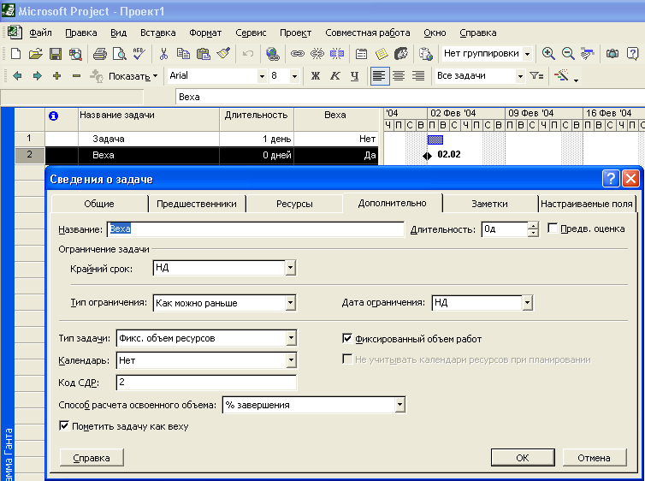
Milestone
Ключевое событие (веха) в Microsoft Project отражается с помощью задачи, с отсутствием длительности (т.е. длительность вехи равна 0, что отражает «мгновенность» состояния, в отличии от задачи, чья длительность отлична от нуля, что отражает продолжительность ее выполнения).
Для создания вехи в проекте необходимо в поле «Длительность» (Duration) ввести значение 0, при этом поле «Веха» (Milestone) приобретет значение «Да» («Yes»), а обозначение задачи на диаграмме изменится с синего прямоугольника на черный ромб.
Notes:
Любую задачу проекта можно пометить как «веху» (milestone), отметив соответствующую опцию на вкладке advanced в окошке task information. При этом duration (длительность) устанавливается в 0, так как это у нас просто дата. Справа такой таск будет помечаться ромбиком.

Slide 44

Duration vs Start and End Day
Notes:
Далее акцентируем наше внимание на двух понятиях, которые часто путают друг с другом.
«Duration» и «Start and End Day» - часто эти вещи между собой не совпадают.
Например, duration у нас указано как 3 дня. Но таск стартует 30-го апреля, а завершается 6 мая, так как выходные и 1 мая.

Slide 45

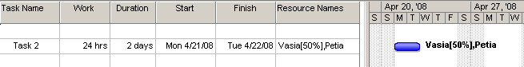
Duration <> Work
Part-time task
2 resources work on 1 task
Notes:
Еще два понятия Duration и Work
Duration не равно Work
Work – количество часов, на которое мы заэстимировали работу
Например, work = 24 часа, при том что duration = 6 дней (48 часов), потому что наш ресурс заасанен только на 50% или может быть также обратная ситуация – когда у нас больше чем 1 ресурс на таски.
Далее рассмотрим другие интересные фичи MS Project-а…

Slide 46
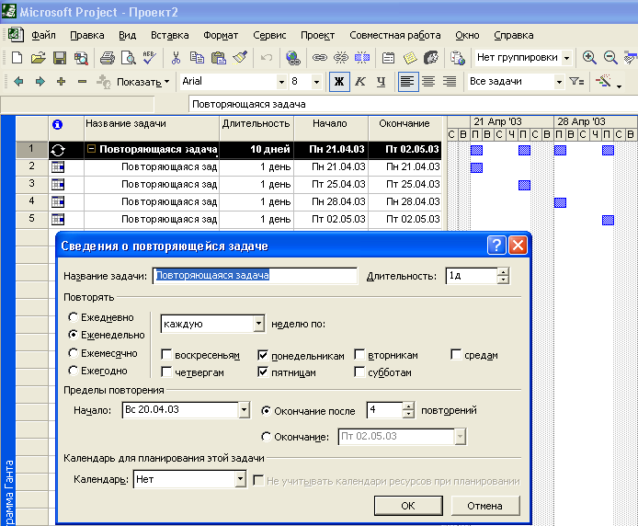
Requiring Tasks
Повторяющиеся задачи – задачи, которые повторяются несколько раз по ходу проекта и имеющие установленный интервал между повторениями.
Для создания повторяющихся задач необходимо:
Открыть любое представление задач (например, «Диаграмма Ганта» (Gant Chart) с помощью меню «Вид» (View))
Выделить нужную ячейку в столбце «Название задачи» (Task Name) и выбрать пункт меню «Вставка/Повторяющаяся задача…» (Insert/Recurring Task).
В окне «Сведения о повторяющейся задаче» (Recurring Task Information) настроить параметры повторения.
Notes:
Какие у нас еще приятные моменты в MS Project – возможность создавать повторяющиеся задачи. Практический как регулярные митинги в аутлуке.

Slide 47
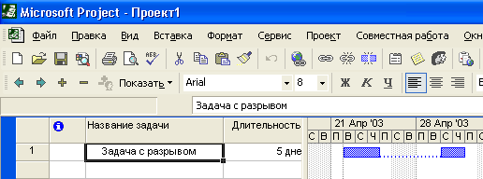
“Split” Tasks
Microsoft Project позволяет создавать задачи с разрывом (Split Task), т.е. задачи, которые планируются с перерывами в выполнении (если подобное, например, предусматривается технологией выполнения).
Для создания задач с разрывом необходимо:
1. Открыть представление задач «Диаграмма Ганта» (Gant Chart) с помощью меню «Вид» (View).
2. Выделить нужную задачу.
3. Правой кнопкой мыши щелкнуть на синем прямоугольнике задачи и в контекстном меню выбрать пункт «Прервать задачу» (Split Task)
или
4. Нажать кнопку «Прервать задачу» (Split Task) на панели инструментов, а затем изменившимся курсором щелкнуть левой кнопкой мыши на синем прямоугольнике задачи.
Notes:
Еще бывают такие случаи, когда вам какую-то задачу надо прервать (сплитнуть) на другую задачу. Для этого нажимаем кнопку Split Task и выбираем место задачи

Slide 48
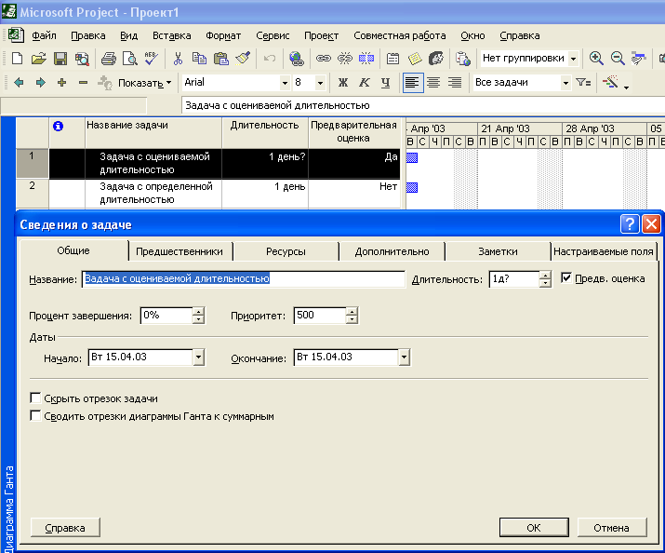
Approx. Duration
Оцениваемая длительность задач позволяет отобразить признак того, что длительность задачи определена на основании предварительной оценки.
Для отметки оцениваемой длительности задачи (Task duration estimates) необходимо установить опцию «Предв. оценка» (Estimated) в окне «Сведения о задаче» (Task Information) или изменить значение поля «Предварительная оценка» (Estimated) с «Нет» (Yes) на «Да» (No). После отметки помимо числового значения длительности задачи, в поле «Длительность» (Duration) появится знак «?».
Notes:
Следующая вещь, на которую мы обращаем внимание – длительность. Оцениваемая длительность таска свойственна по умолчанию всем
Работам, создаваемым в MS Project. Для изменения режима по умолчанию – два раза кликаем на наш таск и устанавливаем duration в
открывшемся окошке.
Если Estimated чек бокс чекнут – это говорит о том, что эстимация у нас приблизительная – и она будет отображаться с вопросом. Если
estimated чек бокс НЕ чекнут, то это говорит о том, что оценка будет точная.

Slide 49
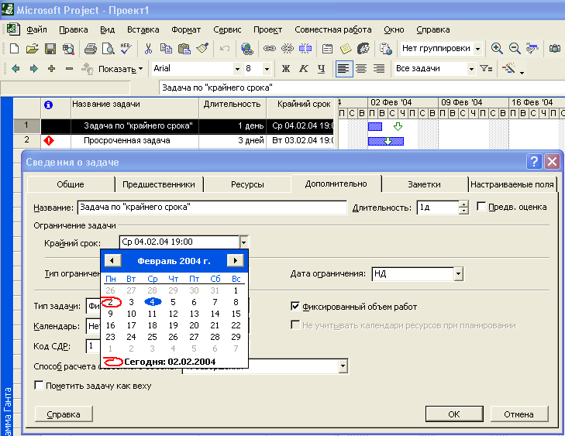
Deadline
Крайний срок – дата, отражающая срок, выполнение/планирование выполнения задачи на любую дату после которого (включительно) недопустимо.
Для отметки «крайнего срока» необходимо выбрать дату из календаря «Крайний срок» (Deadline) на вкладке «Дополнительно» (Advanced) в окне «Сведения о задаче» (Task Information) или изменить значение поля «Крайний срок» (Deadline) с «НД» (N/A) на требующуюся дату.
Notes:
Также обращаем внимание на дэдлайны. На диаграмме Ганта deadline у нас помечается белой стрелкой Если получается так, что таск планируется закончить позже, чем указанно в deadline, то появляется красный ромбик с белым восклицательным знаком, чтобы привлечь ваше внимание.

Slide 50
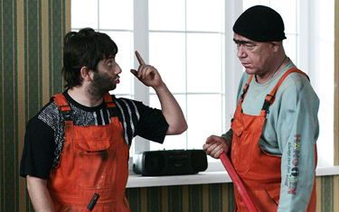
Practical advices
Notes:
Переходим к практическим советам…

Slide 51

Vacations
Can see on project schedule;
Can see on work balancing sheet.
Tasks not prolonged automatically
Notes:
Хорошей практикой является вести список отпусков / болезней…

Slide 52


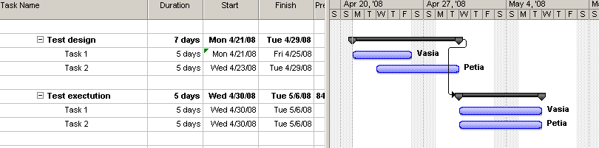
Linked Tasks
Link really dependent tasks
Link phases
Notes:
Линкуем только те таски, которые друг без друга не происходят. Еще как вариант можно связывать фазы, но в любом случае линкуем только то, что действительно имеет смысл линковать.

Slide 53


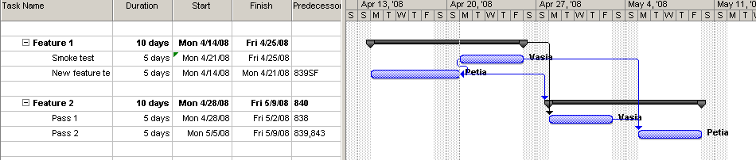
Linked Tasks
Link not related tasks
Very complex links
Notes:
Плохие примеры.
1 – не имеет смысла линковать, так как 2 различных change request-а, которые не имеет смысла линковать между собой.
2 – очень сложные связи, любое изменение и все наше расписание поплывет.

Slide 54
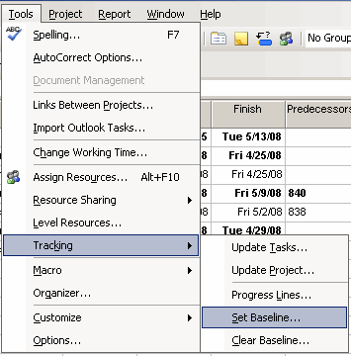
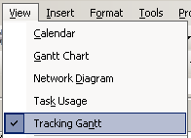
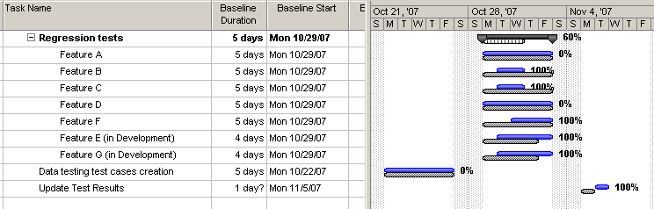
Baseline
2.
1.
3.
Notes:
Baseline. Иногда есть необходимость сравнить несколько версий расписания. В этом случае мы делаем первой версии set baseline, чтобы проанализировать – идем в View – Tracking Gantt -> далее смотрим и делаем соответствующие выводы

Slide 55
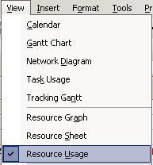
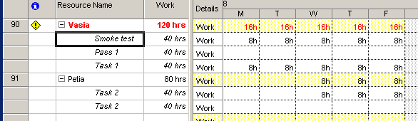
Resource Usage
Note: If load balancing is important, do not assign tasks to “All team”
1.
2.
Notes:
Кроме диаграммы Ганта, нам часто приходится анализировать работу наших ресурсов. При распределении тасков очень важно не перегружать людей. Для этого используется resource usage view. Перегрузку MS Project нам показывает, например для Васи.
Недогрузку MS Project не показывает.
Важный момент – бывают такие таски, которые могут асаниться на всю команду. В этом случае этот таск НЕ будет учитываться в индивидуальной нагрузке по ресурсу. В итоге у кого-то может быть перегруз, а у кого-то недогруз, так как какие-то общие таски могут быть не учтены. Поэтому лучше по возможности избегать таких тасков.

Slide 56
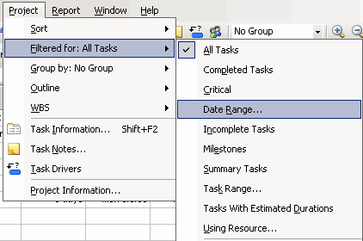
What Should I Do Today?
Notes:
Также в MS Project таски можно фильтровать. Например, вы хотите посмотреть только свои таски.
Также, два раза, кликнув на СВОЙ таск, мы можем добавлять ноуты.

Slide 57
Organization
Use one principle in whole schedule
Minimum relation between sub-tasks from different branches
Keep it simple
Notes:
Советы по организации всего расписания – по слайду

Slide 58
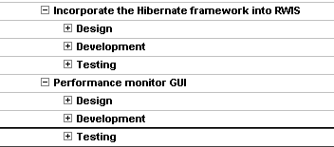
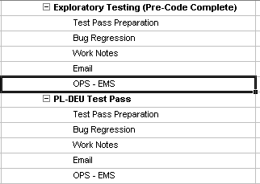
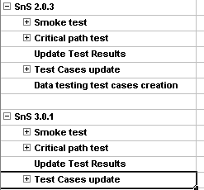
Organization Types
By features
By testing phases
By releases
Notes:
Варианты того, как можно организовать таски.
1. By features – когда много задач и мы включаемся в DEV расписание. Под каждой фичей структура практически одинаковая.
2. By testing phases – отдельно от DEV расписания. Деление в каждой фазе также одинаково.
3. By releases – когда частые релизы.
Если заказчик не требует включаться в DEV расписание – стоит попробовать создать свое отдельное расписание.
Хорошая организация такая – где верхние айтемы минимально связаны между собой

Slide 59
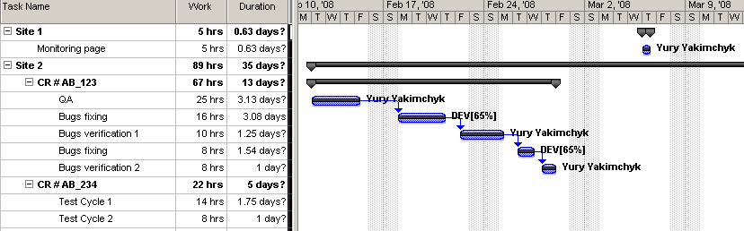
Example 1 - Maintenance Queue
Get tasks from customer;
Provide detailed estimate in hours;
Get “ok, proceed” + deadline;
Look for free resource to do the task (resource usage, filters);
If yes, insert;
If no, communicate to customer to move some other task
- Provide detailed info so no other task conflicts occur
Main goal:
for test team, manage many different tasks with different deadlines
Customer:
Interested in deadlines only
Organization:
Sites-> releases, CR->phases inside; Separate from developers 100% load each day not required
Features used:
Project, predecessors, estimate in hours, filters, font color for changes, vacations as change working time, resource usage view
Notes:
Пример 1. На проекте поддержка изменений к нескольким сайтам (около 30).
Расписание для тестовой команды (много тасков), не для заказчика
Основная задача тест тим лида – распределять задачи
100% загрузки не требуется, но тем не менее эстимация в часах.
Predecessors для тех тасков, которые связаны между собой. Например нельзя верифаить баги до того, как эти баги не будут пофикшенны

Slide 60
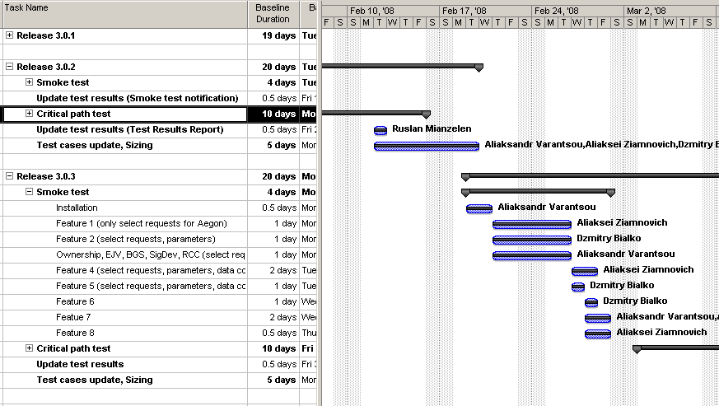
Example 2
Main goal
Show status to customer
Organization
20 day releases-> same phases-> same features inside phases.
Features used
Links not used; baseline;
Team lead only
Only start dates and resources change
Only most important tasks/resources listed
Separate from development schedule
Resource load not leveled
Notes:
Пример 2. Сразу сначала были заданы фазы по 20 дней
Что входит в каждую фазу изначально неизвестно, проясняется позже
Тестирование от фазы до фазы не отличается
>> расписание по релизам
Связи не используются, а используется Baseline
Частые слипы из-за девелоперов >> часто сдвиги в расписании

Slide 61
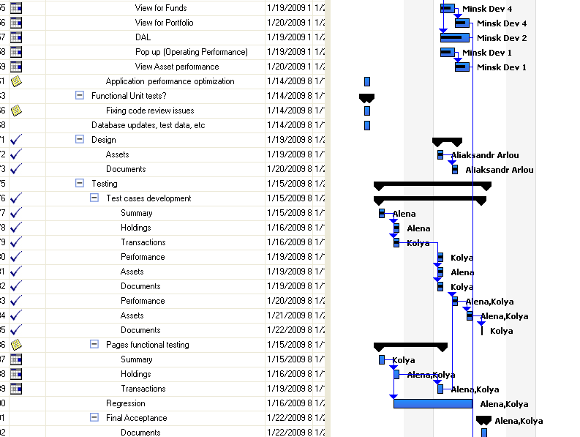
Example 3
For customers and all team members
Integrated to Project Schedule
PM is responsible for update
Notes:
Цель для заказчиков
Test schedule интегрировано в project schedule
Обновляет PM

Slide 62
Content
What a test schedule is?
Why do we need test schedule?
Important factors affecting test schedule
Tools
Test schedule creation process

Slide 63
1. Define audience (customer, test team)
2. Define constraints:
File format
Deadlines
Tasks to be included
Load
Time to maintain
3. Define the most simple document to satisfy the goal
4. Fill in details
Notes:
Определяемся для чего нам нужно расписание;
Определяемся с форматом и другими ограничениями.

Slide 64
If MPP was chosen
Top level tasks?
Can we have separate schedule from developers?
How small should be tasks?
Same structure inside each top level task?
Developer schedule slips - do we slip or reorder tasks?
Set work days
Vacations
Deadlines, Milestones
Top level structure
Tasks with work\duration estimate
Balance workload
Notes:
Если мы выбрали MS Project, ОПРЕДЕЛЯЕМ:
Насколько детально будет расписание;
Что можно показывать заказчику, а что нет;
Организация (фазы, change requests или релизы);
Далее заполняем детали, то есть заносим наши таски.
Максимально отвечаем на все интересующие нас вопросы – по слайду…
Какие детали наше расписание должно обязательно содержать – по слайду.

Slide 65
Finally…
Test schedule – one of the main parts in test planning; Creator – test team lead.
Important for test team, managers, customers…;
Input: tasks, estimations;
Output: who, when to start, when to finish;
Different tools (MS Project, Excel,…)
Simple and easy to modify

Slide 66

Any questions?

